Slide 1
Gjennomføring av Internrevisjoner i Energigjenvinningsetaten
Monica Maarud Solheim
kvalitetsleder
Renovasjons- og gjenvinningsetaten
Virksomhetsstyring
20.01.2020

Slide 2
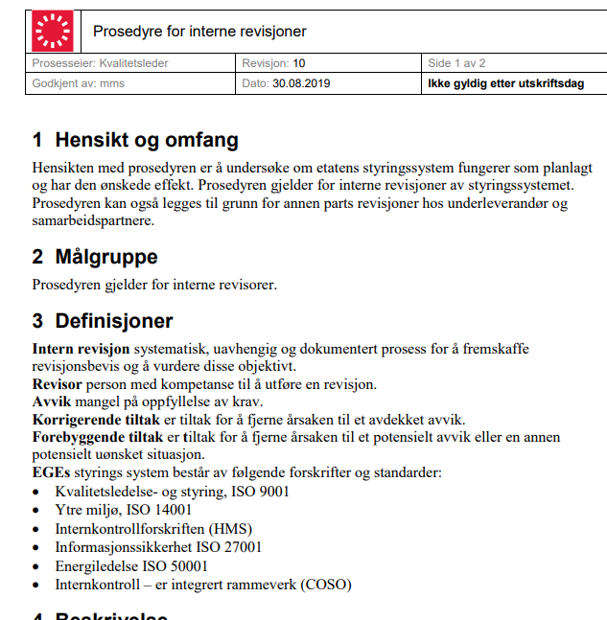
Internrevisjoner
Det starter med en prosedyre:

Slide 3
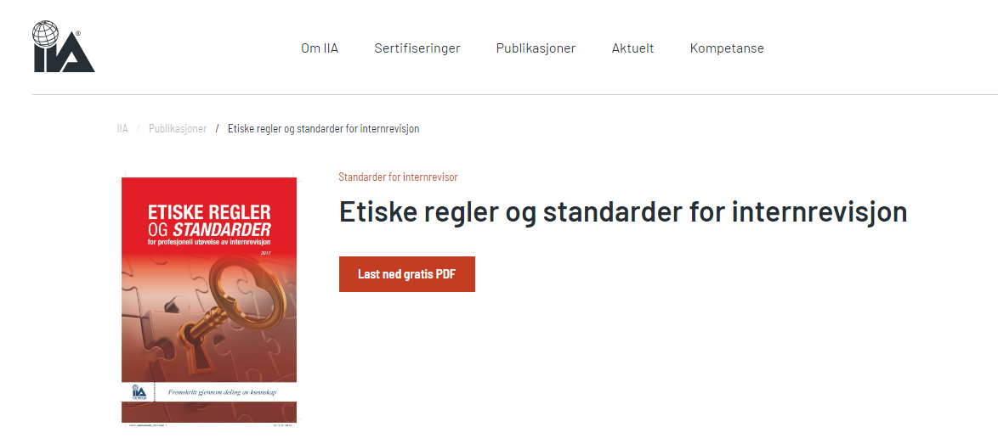
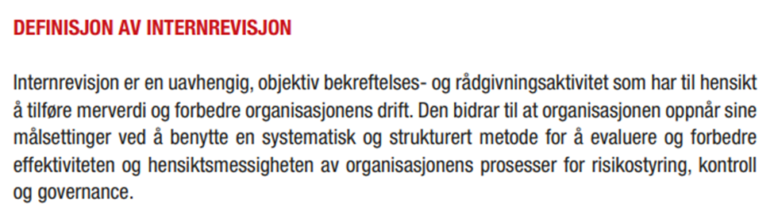
https://iia.no/product/standarder-for-internrevisjon/

Slide 4
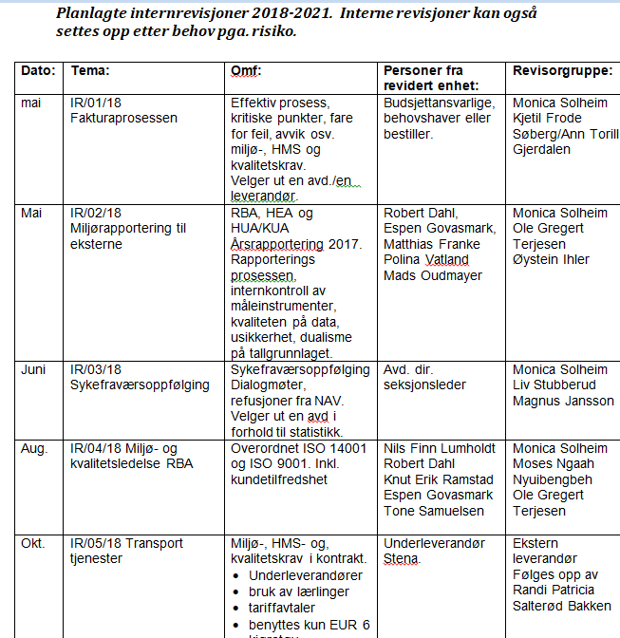
Plan

Slide 5
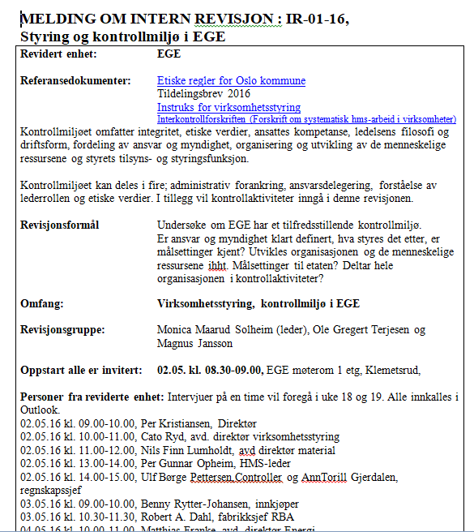
Varsel 14 dager før

Slide 6
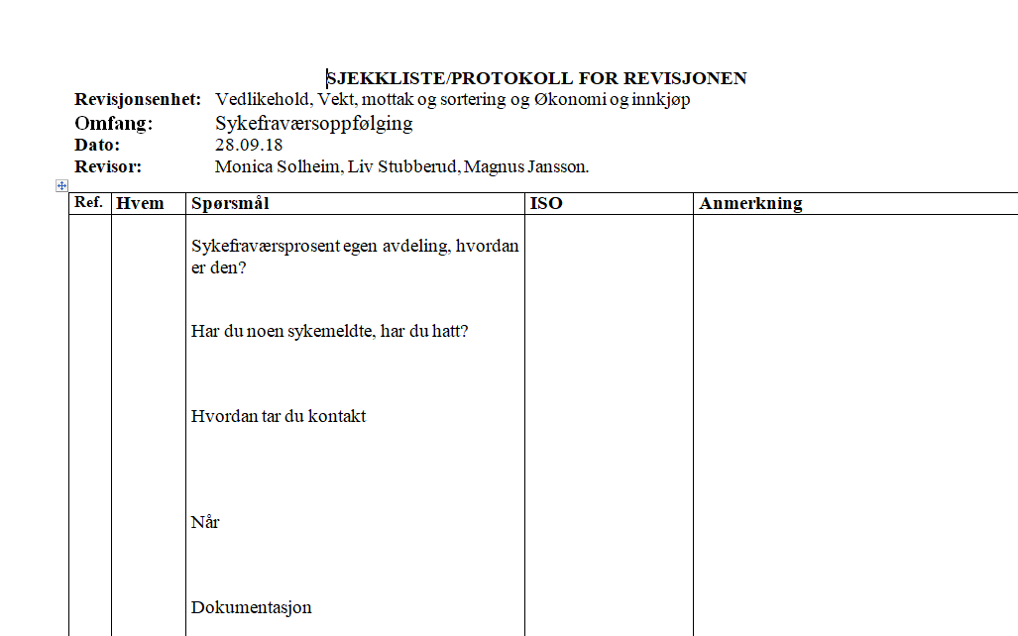
Sjekkliste

Slide 7
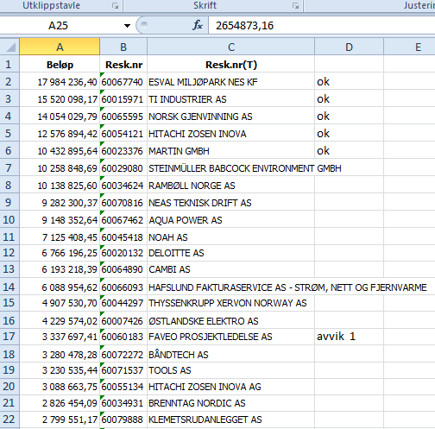
Verifisering
Samler dokumentasjon:
  plukker ut tilfeldige fakturaer, og forfølger disse.
  Tar stikkprøver, velger ut timelister,
  regnskapstall osv.
  Sjekker vedlikeholdssystemet for registreringer
  av instrument kalibreringer

Slide 8
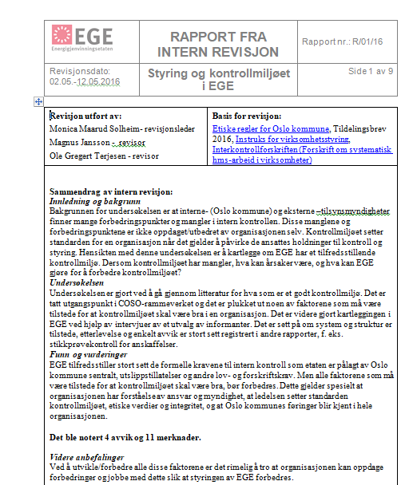
Rapport til direktør
Skal behandles i ledergruppen

Slide 9
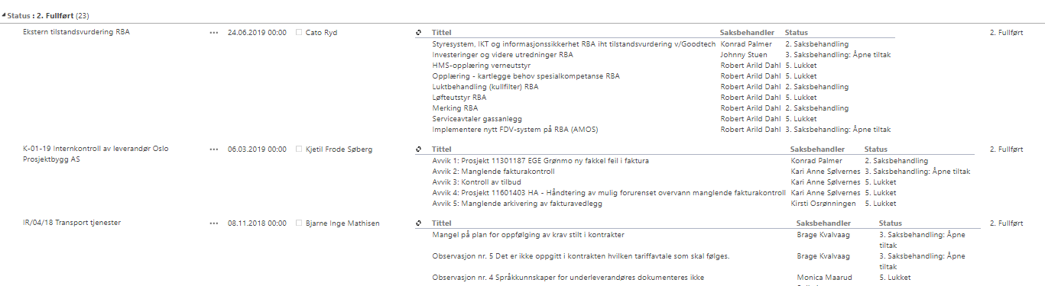
Avvik og observasjoner legges inn etatens websystem for oppgølging:

Slide 10
Fører dette til forbedringer?
Kommer an på hvordan ledelsen bruker informasjonen

Slide 11
Spørsmål?

